Slide 1
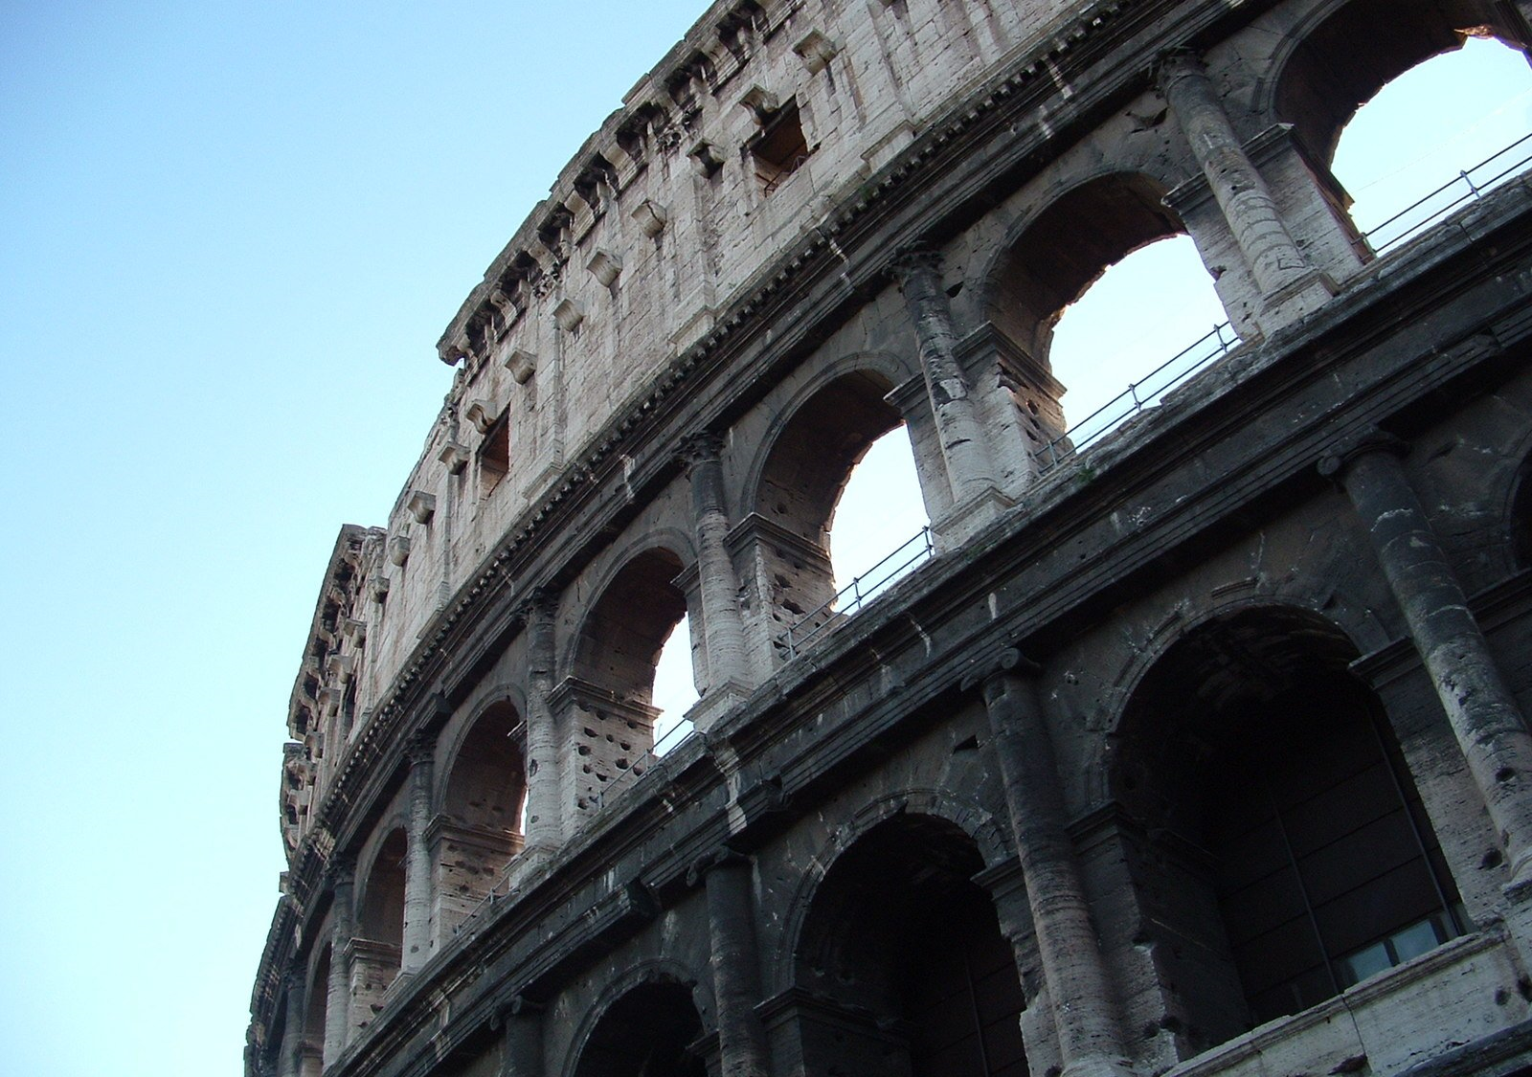
de Romeinen brief
studie 15
13 februari 2022 Rotterdam

Slide 2
Romeinen 7
1 Of zijn jullie onwetend, broeders
(ik spreek tot wie de wet kennen),
dat de wet heer is van de mens, zolang hij leeft?
2 Want de gehuwde vrouw, is wettig aan de levende man gebonden;
maar als haar man sterft, is zij ontheven van de wet van de man.
3 Dus zal zij dan, wanneer haar man leeft, als echtbreekster betiteld worden,
als zij van een andere man wordt;
maar als haar man sterft, is zij vrij van de wet,
zodat zij geen echtbreekster is, wanneer zij van een andere man wordt.
4 Zodat, mijn broeders: ook jullie werden gedood voor de wet
(door het lichaam van Christus)
om van een ander te worden, van Hem, die uit de doden wordt opgewekt,
opdat wij vrucht zullen dragen voor God.

Slide 3
Romeinen 7
5 Want toen wij in het vlees waren, werkten de hartstochten van de zonden,
die er waren door de wet, in onze leden in,
om voor de dood vrucht te dragen.
6 Maar nú worden wij, ontheven van de wet,
waarin wij stervende werden vastgehouden,
opdat we slaaf zouden zijn in nieuwheid van geest
en niet in de oudheid van letter.
7 Wat zullen wij dan zeggen? Is de wet zonde? Moge het niet gebeuren!
Maar ik kende de zonde niet, tenzij door de wet.
Want ook van de begeerte zou ik niet geweten hebben,
als de wet niet zei: Jij zal niet begeren.
8 Maar de zonde, die het gebod als aanleiding neemt,
bewerkt in mij elke begeerte; want los van de wet is de zonde een dode.

Slide 4
Romeinen 7
9 En eens leefde ik los van de wet;
maar wanneer het gebod komt, leeft de zonde op, en ik stierf.
10 En het bleek dat het gebod, dat tot leven is, voor mij ten dode is.
11 Want de zonde, die het gebod als aanleiding neemt,
misleidt mij, en doodt mij door het gebod.
12 Zodat de wet, inderdaad, heilig is, en het gebod heilig,
rechtvaardig en goed.

Slide 5
Romeinen 7
13 Werd het goede dan voor mij de dood? Moge het niet gebeuren!
Maar de zonde, opdat zij zonde zal blijken,
bewerkt door het goede voor mij de dood.
Opdat de zonde naar overtreffendheid zonde zou worden door het gebod.
als het goede (gebod) in mij de zonde prikkelt…
werd het goede (gebod) dan voor mij de dood?

Slide 6
Romeinen 7
13 Werd het goede dan voor mij de dood? Moge het niet gebeuren!
Maar de zonde, opdat zij zonde zal blijken,
bewerkt door het goede voor mij de dood.
Opdat de zonde naar overtreffendheid zonde zou worden door het gebod.
de zonde blijkt een doelmisser te zijn door het doel van de wet te missen
jij zult = belofte en geen opdracht

Slide 7
Romeinen 7
14 Want wij weten, dat de wet geestelijk is,
maar ik ben vleselijk, verkocht onder de zonde.
zolang wij in dit lichaam zijn, zijn wij in het vlees (:24)
maar wij rekenen anders (6:11)
wij wandelen in geest en niet in vlees (8:4)

Slide 8
Romeinen 7
15 Want wat ik bewerk weet ik niet;
want ik verricht niet wat ik wil, maar wat ik haat, dat doe ik.
refererend aan: jij zult niet begeren (:7)
dit gaat om het innerlijk/binnenkant van de mens

Slide 9
Romeinen 7
16 Indien ik nu wat ik niet wil, toch doe, dan stem ik toe, dat de wet goed is.
17 Maar dan bewerk ik het niet meer, maar de zonde, die in mij woont.
‘ik’ wil wel, maar ‘ik’ (het vlees) kan het niet

Slide 10
Romeinen 7
18 Want ik weet, dat in mij, dat is: in mijn vlees, geen goed woont.
Want het willen ligt naast mij, maar het goede bewerken niet.
ondanks goede bedoelingen, kan het vlees niet
we zouden dus ook niet op onszelf zien

Slide 11
Romeinen 7
19 Want niet wat ik wil, het goede, doe ik,
maar wat ik niet wil, het kwade, dát verricht ik.
het leven onder de wet is een innerlijke tweestrijd
tussen willen en doen

Slide 12
Romeinen 7
19 Want niet wat ik wil, het goede, doe ik,
maar wat ik niet wil, het kwade, dát verricht ik.
20 Indien ik nu datgene doe, wat ik niet wil,
dan bewerk ik het niet meer, maar de zonde, die in mij woont.

Slide 13
Romeinen 7
21 Ik vind dus deze wet:
wanneer ik het goede wil doen, ligt in mij het kwade ernaast.
onder de wet ‘vind’ je de wetmatigheid, dat je goed wilt doen, maar kwaad doet

Slide 14
Romeinen 7
21 Ik vind dus deze wet:
wanneer ik het goede wil doen, ligt in mij het kwade ernaast.
22 Want naar de innerlijke mens verlustig ik mij in de wet van God,
want die is heilig, rechtvaardig en goed

Slide 15
Romeinen 7
21 Ik vind dus deze wet:
wanneer ik het goede wil doen, ligt in mij het kwade ernaast.
22 Want naar de innerlijke mens verlustig ik mij in de wet van God,
23 maar zie ik een andere wet in mijn leden,
die oorlog voert tegen de wet van mijn denken,
en mij in krijgsgevangenschap brengt in de wet van de zonde,
die in mijn leden is.
leven onder de wet = strijd, oorlog en gevangenschap

Slide 16
Romeinen 7
21 Ik vind dus deze wet:
wanneer ik het goede wil doen, ligt in mij het kwade ernaast.
22 Want naar de innerlijke mens verlustig ik mij in de wet van God,
23 maar zie ik een andere wet in mijn leden,
die oorlog voert tegen de wet van mijn denken,
en mij in krijgsgevangenschap brengt in de wet van de zonde,
die in mijn leden is.
de wet van God = de wet die God aan Mozes gaf
de wet van mijn denken = de innerlijke mens, die zich verlustigt in de wet van God
een andere wet = een wetmatigheid = de wetmatigheid van de zonde, die in mijn leden is

Slide 17
Romeinen 7
24 Ik, diep ongelukkig mens!
Wie zal mij uitredden uit dit lichaam van de dood?
hoe groter de strijd, hoe groter de nederlaag
die strijd kan niet door de mens gewonnen worden
wie/wat zal uitredden/verlossen?

Slide 18
Romeinen 7
24 Ik, diep ongelukkig mens!
Wie zal mij uitredden uit dit lichaam van de dood?
25 Echter: genade! Ik dank God door Jezus Christus, onze Heer.
Dus dan ben ik zelf met het denken slaaf voor de wet van God,
maar met het vlees voor de wet van de zonde.

Slide 19
Romeinen 7
24 Ik, diep ongelukkig mens!
Wie zal mij uitredden uit dit lichaam van de dood?
25 Echter: genade! Ik dank God door Jezus Christus, onze Heer.
Dus dan ben ik zelf met het denken slaaf voor de wet van God,
maar met het vlees voor de wet van de zonde.
en daarom: weten en rekenen wie we zijn in Christus!

